Slide 1
Evanghelia dupa Marcu
Isus le-a zis: "Veniti dupa Mine, si va voi face pescari de oameni."
Indata, ei si-au lasat mrejele si au mers dupa El.
Marcu 1: 17, 18

Slide 2
Evanghelia dupa Marcu
Schita cap 6
Isus in patria Lui 1:6
"Un proroc nu este dispretuit decat in patria Lui, intre rudele Lui si in casa Lui"
2. Trimiterea celor 12 7:13
" Atunci a chemat la Sine pe cei doisprezece si a inceput sa-i trimita doi cate doi. "
3. Moartea lui Ioan Botezatorul 14:29
"Fata a iesit afara si a zis mamei sale: "Ce sa cer?" Si mama sa i-a raspuns: "Capul lui Ioan Botezatorul.."
4. Inmultirea painilor 30:44
" El a luat cele cinci paini si cei doi pesti. Si-a ridicat ochii spre cer si a rostit binecuvantarea. Apoi a frant painile si le-a dat ucenicilor, ca ei sa le imparta norodului...."
3. Umblarea pe ape si vindecarile din Ghenezatret 45:56
"caci nu intelesesera minunea cu painile, fiindca le era inima impietrita. "

Slide 3
Evanghelia dupa Marcu
Isus in patria Lui si trimiterea celor 12 1:13
Isus nu este recunoscut ca sursa ci ca un banal vas
" Nu este Acesta tamplarul, feciorul Mariei, fratele lui Iacov, al lui Iose, al lui Iuda si al lui Simon?... “ Marcu 6:3
Nu a putut face nici o minune si Se mira de necredinta lor
" Le-a poruncit sa nu ia nimic cu ei pe drum decat un toiag; sa n-aiba nici paine, nici traista, nici bani de arama la brau;
sa se incalte cu sandale si sa nu se imbrace cu doua haine" Marcu 6:8,9
Propovaduiau pocainta
" Scoteau multi draci si ungeau cu untdelemn pe multi bolnavi si-i vindecau" Marcu 6:13

Slide 4
Evanghelia dupa Marcu
Moartea lui Ioan Botezatorul 14:29
"Ioan Botezatorul a inviat din morti, si de aceea lucreaza aceste puteri prin El. “ Marcu 6:14
Ahabul Irod il asculta cu placere pe neprihanitul Ioan desi acesta il critica pe imparat datorita relatiei cu nevasta fratelui sau
Vinul si nenaturala placere il orbeste pe imparat care ofera fiicei Irodiadei un cec in ab
"Fata a iesit afara si a zis mamei sale: "Ce sa cer?" Si mama sa i-a raspuns: "Capul lui Ioan Botezatorul.." Marcu 6:24
De ce un astfel de destin si de ce este important pentru ucenici?

Slide 5
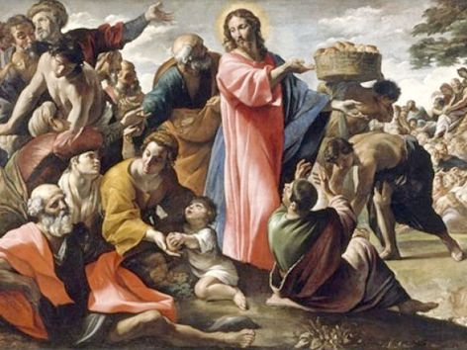
Evanghelia dupa Marcu
Inmultirea painilor 30:44
Apostolii vin din misiune iar Isus ii duce pe celalalt mal sa se odihneasca
Multimile vin dupa ei iar Lui Isus li se face mila de ele
"Da-le drumul sa se duca in catunele si satele dimprejur ca sa-si cumpere paine, fiindca n-au ce manca.“ Marcu 6:36
Isus inmulteste cele 5 paini si doi pesti si le da ucenicilor sa hraneasca cei peste 12.000 de oameni, acestia au facut in medie 15 drumuri spre multimi
" au ridicat douasprezece cosuri pline cu firimituri de paine si cu ce mai ramasese din pesti. “ Marcu 6:43

Slide 6
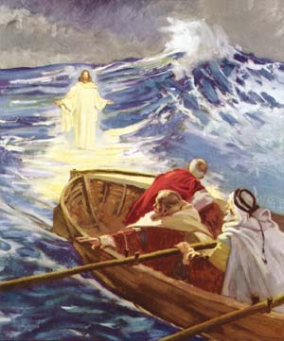
Evanghelia dupa Marcu
Umblarea pe ape si vindecarile din Ghenezaret 45:56
Sileste pe ucenici sa intre in corabie si sa vasleasca pana pe partea cealalta, acestia se zbat impotriva vantului
" Si, intr-a patra straja din noapte, a mers la ei, umbland pe mare, si voia sa treaca pe langa ei.
Cand L-au vazut ei umbland pe mare….“ Marcu 6:48,49
"caci nu intelesesera minunea cu painile, fiindca le era inima impietrita. “ Marcu 6:52
Unde este Petru si recunostarea din Matei 14?
" Oriunde intra El, in sate, in cetati sau in catune, puneau pe bolnavi pe piete si-L rugau sa le dea voie doar sa se atinga de poalele hainei Lui. Si toti cati se atingeau de El erau tamaduiti. “ Marcu 6:56

